Slide 1

NHÓM 3
XÂY DỰNG PHẦN MỀM TÍNH THUẾ THU NHẬP CÁ NHÂN
THÀNH VIÊN
LÒ BẢO DUY
NGUYỄN QUANG HUY
ĐÀO DUY KHÁNH
LÊ THỊ HOÀI LINH

Slide 2

NỘI DUNG CHÍNH
Phần 1: Mô tả phần mềm
Phần 2: Công thức tính thuế
Phần 3: Chức năng của phần mềm
Phần 4: Mô tả code

Slide 3

PHẦN 1: MÔ TẢ PHẦN MỀM
Phần mềm tính thuế thu nhập cá nhân mang đến nhiều hỗ trợ cho những người có nhu cầu biết về thuế của bản thân.
Thực tế, khi bạn làm việc tại cơ quan thì trong hợp đồng lao động sẽ có quy định rõ ràng về tỷ lệ tính thuế TNCN.
Nhưng có trường hợp cần tự quyết toán thuế TNCN sẽ phải tự tính hoặc cần tìm hiểu về thuế để biết con số chính xác mình cần đóng.

Slide 4
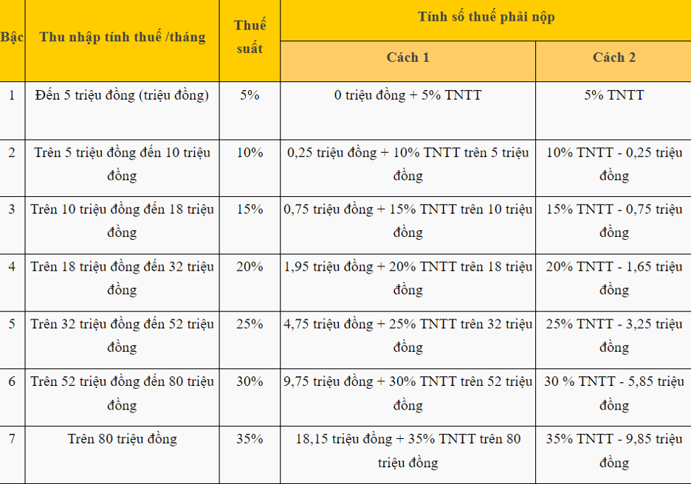

PHẦN 2: CÔNG THỨC TÍNH THUẾ TNCN
Nếu thu nhập nhỏ hơn (thu nhập trên 1 tháng) 11 triệu =>> Miễn thuế
Nếu thu nhập lớn hơn (thu nhập trên 1 tháng) 11 triệu =>> Thu nhập chịu thuế =Thu nhập hàng tháng – 11 triệu.

Slide 5

QUY ĐỊNH VỚI CÁC MỨC GIẢM TRỪ
Mức giảm trừ đối với đối tượng nộp thuế là 11 triệu đồng/tháng (132 triệu đồng/năm); - Mức giảm trừ đối với mỗi người phụ thuộc là 4,4 triệu đồng/tháng.

Slide 6
PHẦN MỀM SẼ CÓ CÁC CHỨC NĂNG SAU
Thiết lập các tham số ảnh hưởng đến thuế của người lao động, thiết lập này sử dụng cho cả năm: Tên người lao động, năm tính thuế, số người phụ thuộc.
Quyết toán thuế thu nhập cho cả năm. In ra một bảng với 3 cột: Tháng, Thu nhập, Thuế thu nhập của tháng đó. Cuối cùng là tổng thuế TNCN đã tạm nộp, thuế TNCN thực tế, tiền thuế nhận lại. Tháng nào không có dữ liệu coi như thu nhập bằng 0. Phân tiêu đề của bảng có các thông tin nhập ở chức năng 2.
Thiết lập hạng mức trừ thuế: Với người lao động, với người phụ thuộc.
Nhập thu nhập của từng tháng, tính thuế thu nhập cá nhân tháng đó

Slide 7
PHẦN 4:
MÔ TẢ CODE

Slide 8
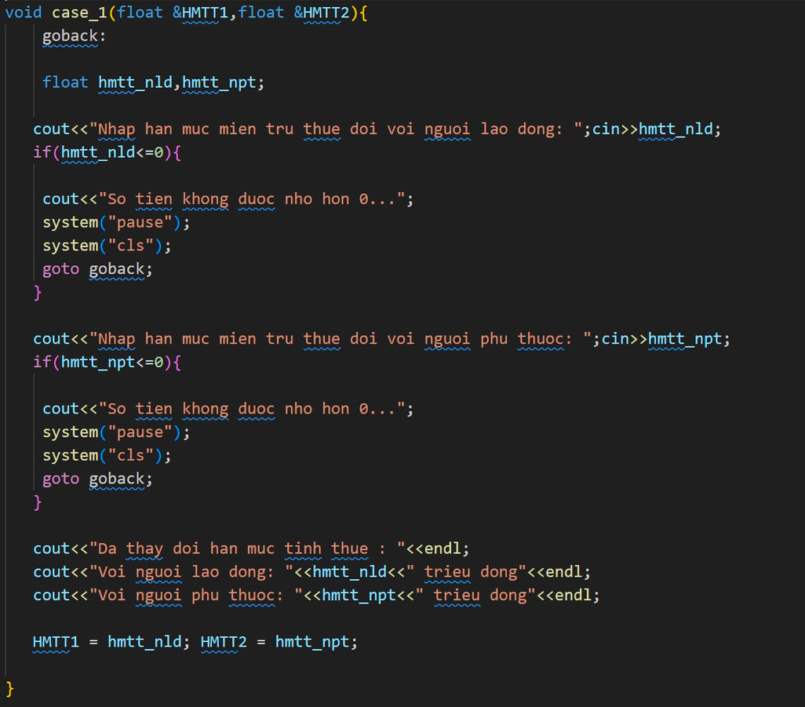
1. THIẾT LẬP CÁC HẠN MỨC MIỄN TRỪ THUẾ

Slide 9
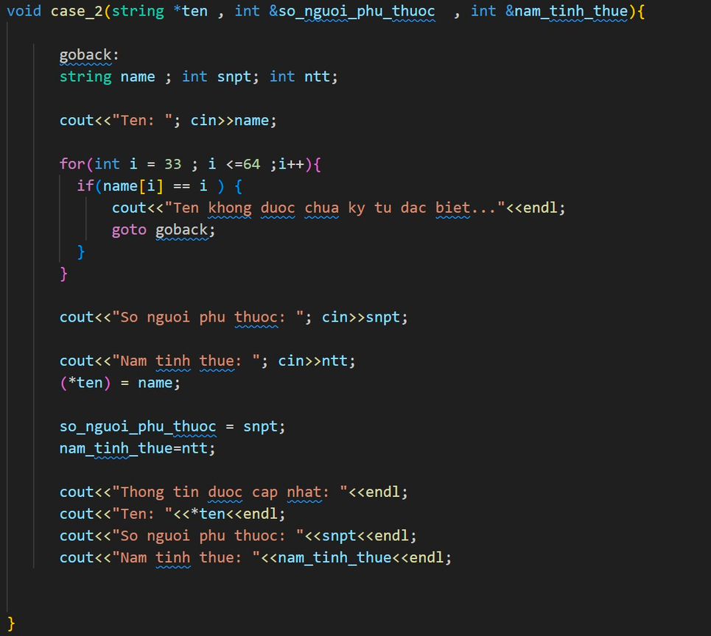
2. THIẾT LẬP CÁC THAM SỐ ẢNH HƯỞNG ĐẾN THUẾ CỦA NGƯỜI LAO ĐỘNG

Slide 10
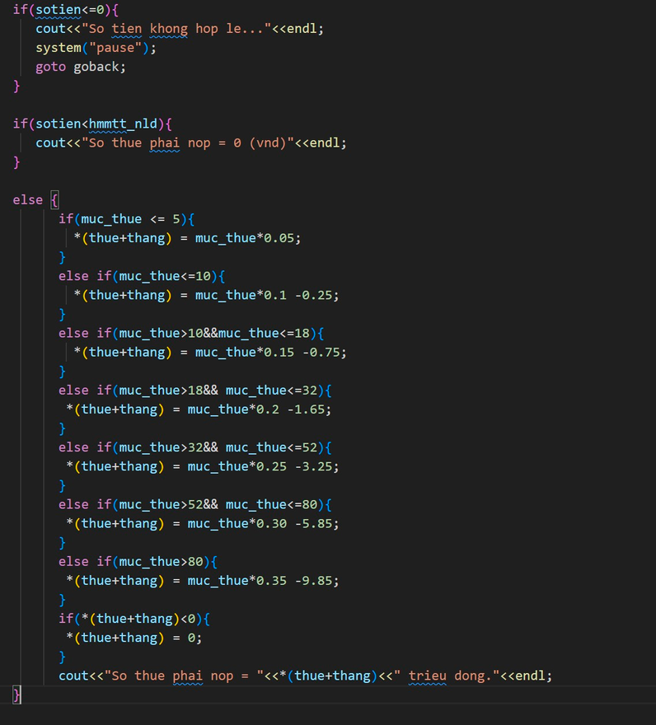
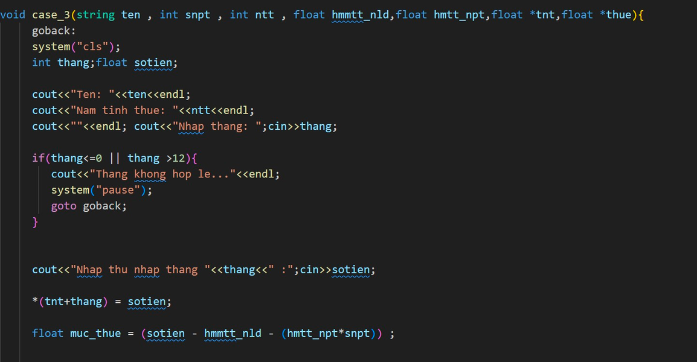
3. TÍNH THUẾ THU NHẬP

Slide 11
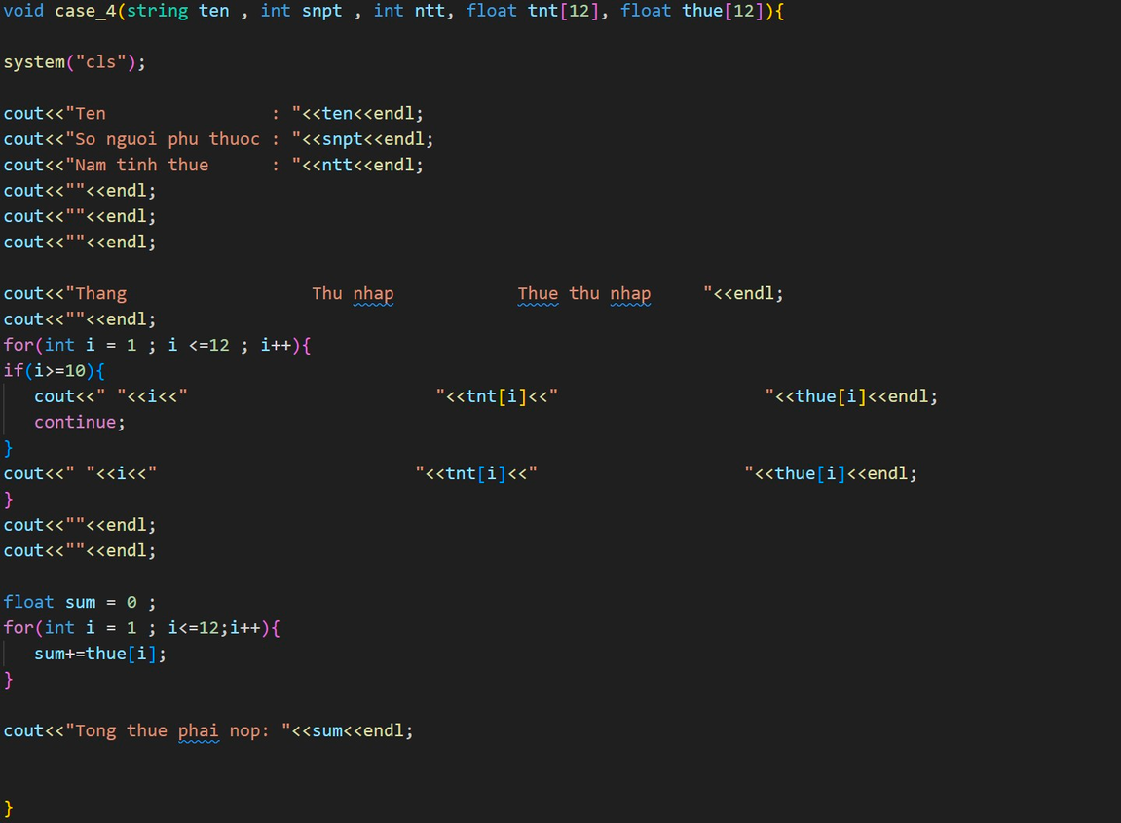

4. QUYẾT TOÁN THUẾ THU NHẬP CẢ NĂM

Slide 12

THANK YOU VERY MUCH!

